Slide 1
Geodézie 3 (154GD3)
Téma č. 8: Podrobné měření výškopisu - tachymetrie

Slide 2
Podrobné měření výškopisu - tachymetrie.
Výškopis:
Vytváření obrazu světa měřením a zobrazováním do mapy (v jakékoli formě) předpokládá měření polohy a výšky (polohopis a výškopis). Měřením polohopisu se zabývají předchozí předměty GD.
V GD3 doposud uváděné metody obvykle slouží k budování výškových sítí s vysokou přesností nebo pro přesné práce inženýrské geodézie (sledování posunů a přetvoření apod.). Běžné např. mapovací práce však nevyžadují tak vysokou přesnost a tedy nestojí za vynaložení takového množství času (a peněz), zde se využívají jiné – méně přesné, a zejména rychlejší metody.
Při podrobném měření výškopisu se využívají mnohé metody, které umožnují automatizované určování velkého množství bodů s velkou rychlostí, jako jsou letecká fotogrammetrie a laserové skenování, kterým geodetická pozemní měření z hlediska rychlosti a ceny nemohou konkurovat. Geodetické pozemní metody se tedy využívají jako metody doplňkové (doměření) a nebo v případech, kdy je třeba vyšší přesnost nebo nelze měřené body identifikovat ze vzduchu.

Slide 3
Tvorba výškopisných map.
Podrobné měření výškopisné
Přímé měření – mapy velkých měřítek (1 : 1 000 a více (1 : 500 atd.)), výjimečně až 1 : 5 000.
Letecká fotogrammetrie - mapy středních měřítek (1 : 10 000 – 1 : 50 000 )
Kartografické odvození – mapy malých měřítek (1 : 100 000 a dále)
Mapy malých měřítek většinou bez vrstevnic, výškopis vyjádřen hypsometrií.
Terénní reliéf a jeho znázorňování
generalizace,
Metody :
  Kopečková metoda (malý kopeček = malé hory, velký kopeček = velké hory) - historické,
  Topografické šrafy - historické,
  Stínování,
  Barevná hypsometrie,
  Kóty (absolutní, relativní),
  Vrstevnice,
  Technické šrafy.

Slide 4
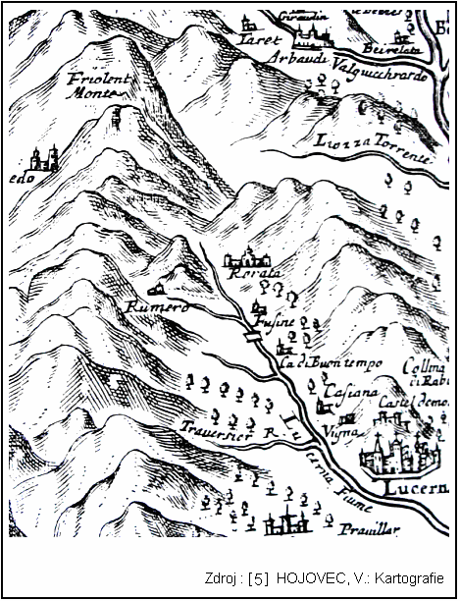
Tvorba výškopisných map.
Terénní reliéf a jeho znázorňování
  Kopečková metoda

Slide 5
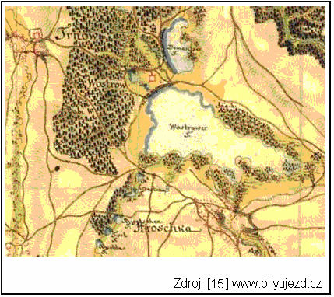
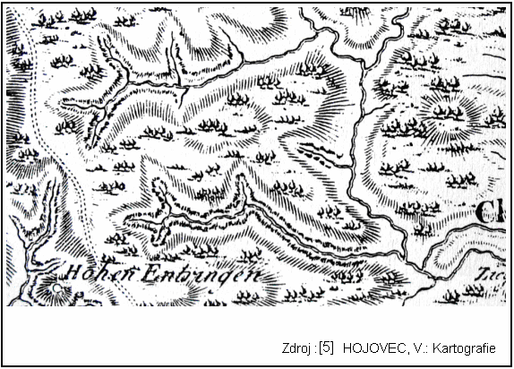
Tvorba výškopisných map.
Terénní reliéf a jeho znázorňování
  Různé metody šrafování (kreslířské, krajinné šrafy)

Slide 6
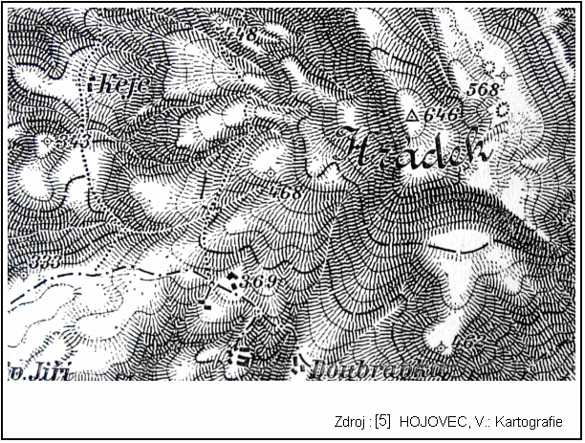
Tvorba výškopisných map.
Terénní reliéf a jeho znázorňování
  Různé metody šrafování (Lehmannovy šrafy)

Slide 7
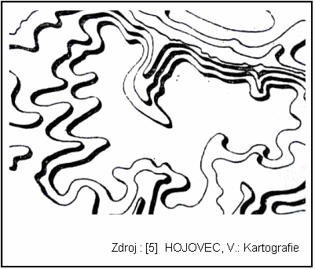
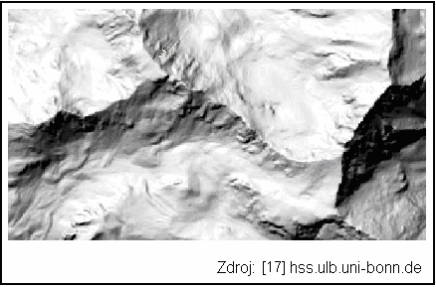
Tvorba výškopisných map.
Terénní reliéf a jeho znázorňování
  Stínování

Slide 8
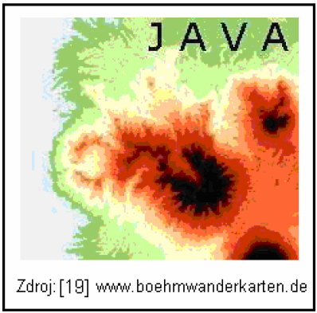
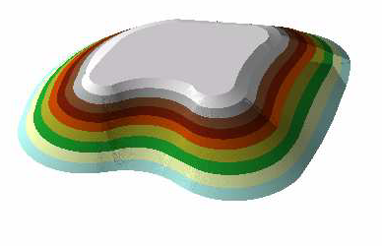
Tvorba výškopisných map.
Terénní reliéf a jeho znázorňování
  Barevná hypsometrie

Slide 9
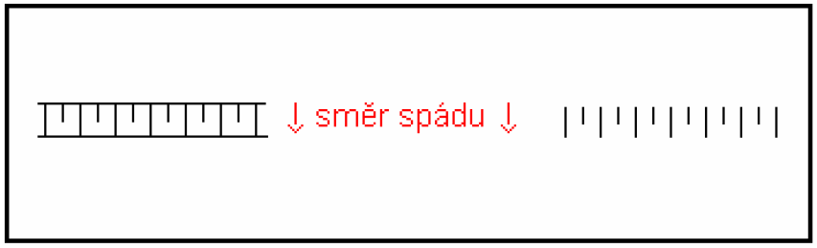
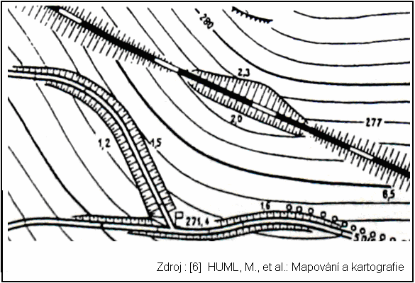
Tvorba výškopisných map.
Terénní reliéf a jeho znázorňování
  Technické šrafy

Slide 10
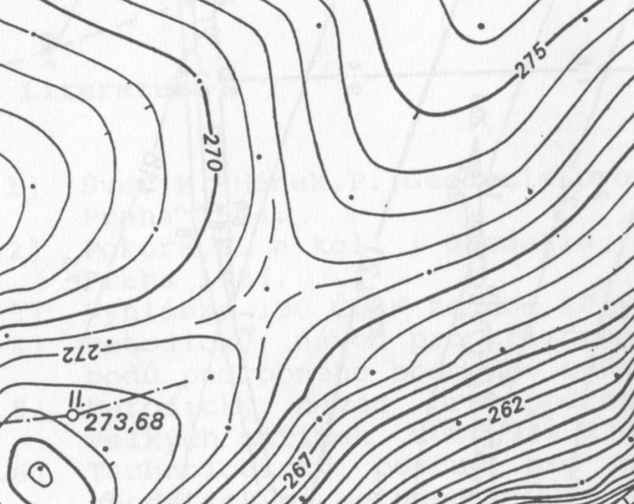
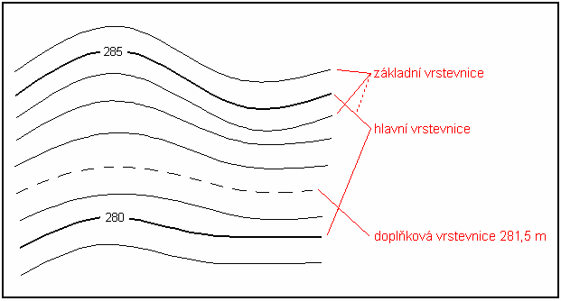
Zobrazování výškopisu.
Terénní reliéf a jeho znázorňování
  Vrstevnice (každá číslovaná, písmo je „hlavou do kopce“, interval se určuje dle měřítka a účelu).

Slide 11
Podrobné měření výškopisu - tachymetrie.
Používané pozemní metody:
Tachymetrie (prostorová polární metoda)
Měření podrobných bodů je stejné, liší se pouze použitou metodou měření délek.
  Historické metody (dálkoměr ryskový, autoredukční, dvojobrazový, atd.)
  Elektronický dálkoměr (TS, běžné + jednomužné systémy).
  Podle systému měření lze rozpoznávat metody tachymetrie:
  Klasická tachymetrie.
  Bloková tachymetrie.
GPS
Laserové (3D) skenování (letecké, pozemní).
3. (Plošná nivelace)
  Prakticky se již nevyužívá, k měření je nutné měřit jinak polohopis jako podklad pro niv. měření.
  Blíže předchozí výklad.

Slide 12
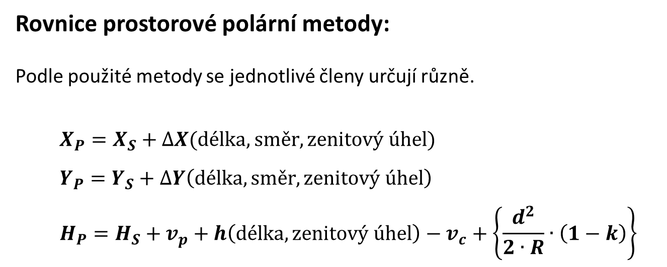
Podrobné měření výškopisu - tachymetrie.
Rovnice prostorové polární metody:
Podle použité metody se jednotlivé členy určují různě.
$$X_{P}=X_{S}+∆X(délka, směr, zenitový úhel)$$
$$Y_{P}=Y_{S}+∆Y\left(délka, směr, zenitový úhel\right)$$
$$H_{P}=H_{S}+v_{p}+h\left(délka, zenitový úhel\right)−v_{c}+\left\{\frac{d^{2}}{2∙R}∙\left(1−k\right)\right\}$$

Slide 13
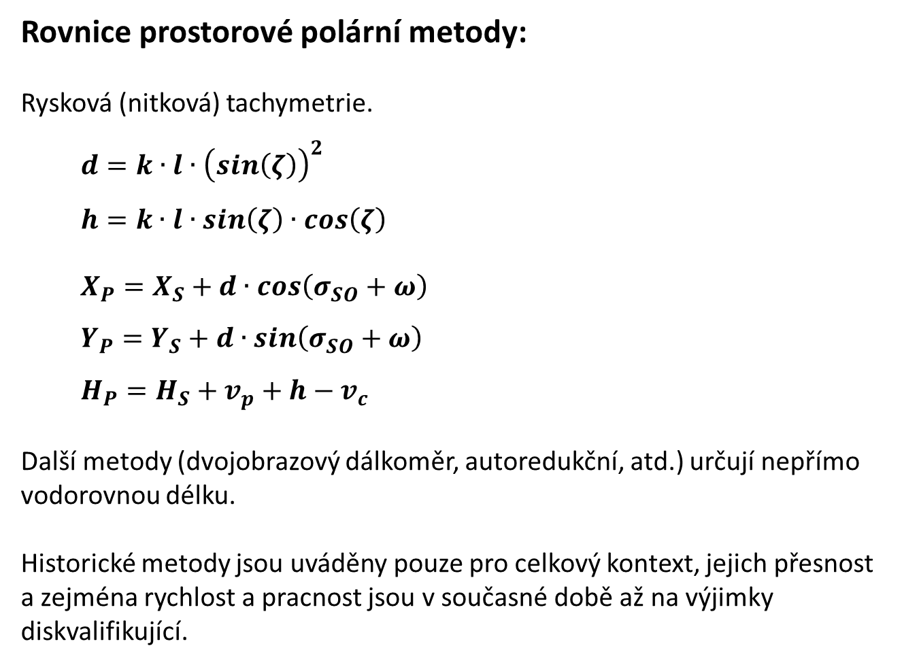
Podrobné měření výškopisu - tachymetrie.
Rovnice prostorové polární metody:
Rysková (nitková) tachymetrie.
$d=k∙l∙{\left(sin\left(ζ\right)\right)}^{2}$
$$h=k∙l∙sin\left(ζ\right)∙cos\left(ζ\right)$$
$$X_{P}=X_{S}+d∙cos\left(σ_{SO}+ω\right)$$
$$Y_{P}=Y_{S}+d∙sin\left(σ_{SO}+ω\right)$$
$$H_{P}=H_{S}+v_{p}+h−v_{c}$$
Další metody (dvojobrazový dálkoměr, autoredukční, atd.) určují nepřímo vodorovnou délku.
Historické metody jsou uváděny pouze pro celkový kontext, jejich přesnost a zejména rychlost a pracnost jsou v současné době až na výjimky diskvalifikující.

Slide 14
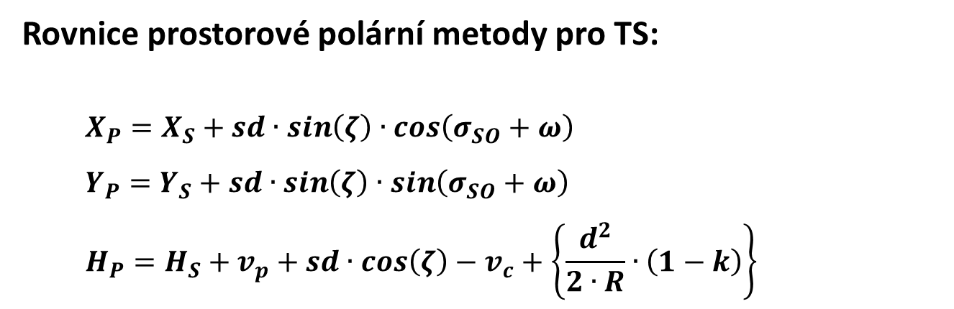
Podrobné měření výškopisu - tachymetrie.
Rovnice prostorové polární metody pro TS:
$$X_{P}=X_{S}+sd∙\sin\left(ζ\right)∙\cos\left(σ_{SO}+ω\right)$$
$$Y_{P}=Y_{S}+sd∙\sin\left(ζ\right)∙\sin\left(σ_{SO}+ω\right)$$
$$H_{P}=H_{S}+v_{p}+sd∙\cos\left(ζ\right)−v_{c}+\left\{\frac{d^{2}}{2∙R}∙\left(1−k\right)\right\}$$

Slide 15
Podrobné měření výškopisu - tachymetrie.
Postup práce:
Rekognoskace terénu
Tvorba sítě stanovisek
Postup měření na stanovisku
Volba podrobných bodů
Měřický náčrt
Tvorba tachymetrického plánu
Kontrola kvality

Slide 16
Podrobné měření výškopisu - tachymetrie.
Tvorba sítě stanovisek
Zpravidla se buduje před měřením, na základě rekognoskace, výjimečně (tj. v praxi často) se buduje přímo při měření. Nevýhodou je nižší možnost kontroly a v současné době, kdy jsou TS schopny pracovat přímo v souřadnicích, další práce navíc (vyrovnání sítě a přepočet všech souřadnic podrobných bodů). Metody:
  Polygon.
  Síť (volná stanoviska; GPS).
  Bloková tachymetrie.
Postup měření na stanovisku
Centrace a horizontace přístroje,
Určení výšky přístroje, nastavení teploty a tlaku do TS,
Orientace (počáteční, koncová – kontrolní, při velkém počtu bodů i průběžně), pokud lze, kontrola na jiný bod (další bod polygonu),
Kontrola souladu číslování bodů v zápisníku a v náčrtu po 5ti bodech,
Systematický postup měření, náčrt = plánování postupu měření, nejzodpovědnější funkce v měřické četě, figurant je jen držeč cíle, nevybírá body.
Obvykle se měří v jedné poloze (orientace ve dvou).

Slide 17
Podrobné měření výškopisu - tachymetrie.
Volba podrobných bodů
Podrobné body se volí tak, aby vystihovaly průběh terénu a zároveň zahrnovaly všechny body polohopisu. Pro výškopis to značí vždy měřit body na hranách a zlomech, body nejnižší a nejvyšší. Zpravidla se při měření postupuje v profilech, tyto se volí ve směru největšího spádu (nejvhodnější pro interpolaci vrstevnic) ve vhodné rozestupu; nebo ve směru vrstevnice (nejméně namáhavé). Význačné body terénu se zaměřují vždy, v terénu, kde jich není dostatek se doplňují pravidelnou sítí tak, aby vzdálenost bodů byla v cílovém měřítku zobrazení max. 25 mm. Charakteristické křivky terénu:
Hřbetnice (čára styku dvou přilehlých svahů téhož hřbetu; spojuje relativně nejvyšší body terénního tvaru a proto je rozvodnicí; má ze všech spádnic na ploše hřbetu nejmenší sklon),
Údolnice (čára sledující místa největšího vhloubení údolního terénního tvaru; má ze všech spádnic tohoto terénního tvaru nejmenší sklon),
Úpatnice (čára styku dvou různě skloněných dílčích ploch na rozhraní úbočí a údolí, svírajících spolu zpravidla tupý úhel),
Spádnice (myšlená čára probíhající ve směru největšího sklonu plochy, kolmo k vrstevnicím).

Slide 18
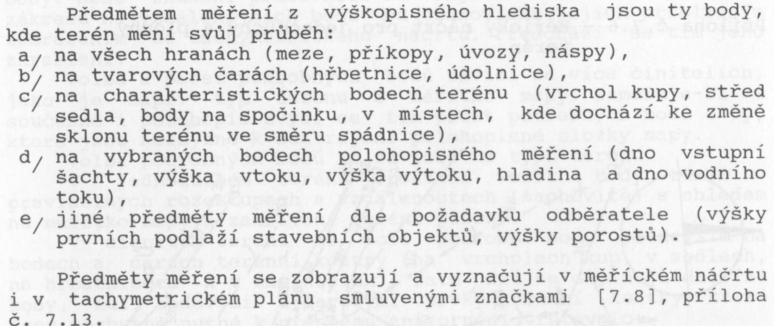
Podrobné měření výškopisu - tachymetrie.
Volba podrobných bodů

Slide 19
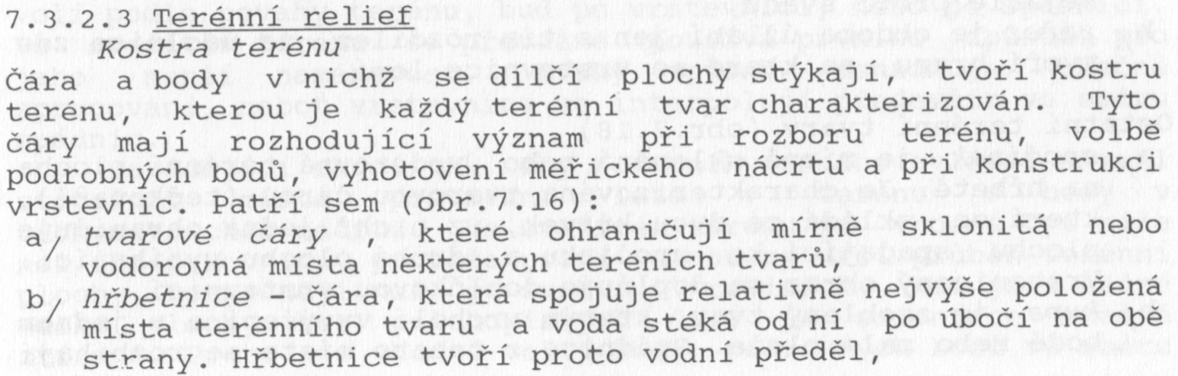
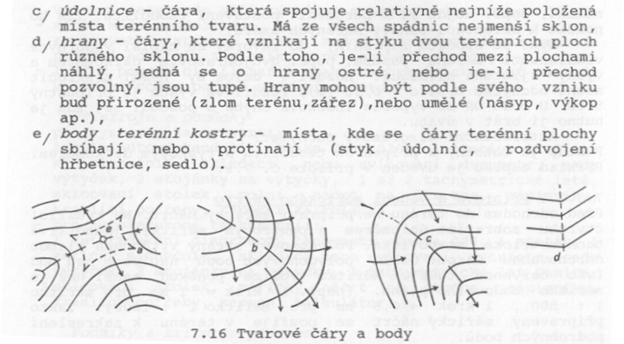
Tvorba výškopisných map.

Slide 20
Podrobné měření výškopisu - tachymetrie.
Měřický náčrt
Vede se průběžně, zaznamenávají se poloha, číslo a význam bodu (u polohopisných bodů). Na rozdíl od starších dob, kdy se měření nezpracovávalo digitálně (číselně), ale pouze graficky, není třeba náčrt v poli rýsovat, postačí pečlivá přehledná kresba.
Před tvorbou náčrtu je třeba zhodnotit terén, nakreslit situaci a naplánovat postup měření tak, aby se při samotném měření chaoticky nepřecházelo (úspora času a energie). Do náčrtu je třeba zaznamenat VŠE, měření může zpracovávat někdo jiný, může být zpracováno později.
Měřený prostor se generalizuje – zjednodušuje, nevýznamné a malé prvky se neměří (grafická přesnost mapy se uvádí 0,2 mm; tj. v měřítku 1:1000 0,2 m).
Zaznamenávají se:
Body polohopisu a kresba polohopisu včetně značek,
Body výškopisu,
Průběh terénních čar,
Druhy pozemků.

Slide 21
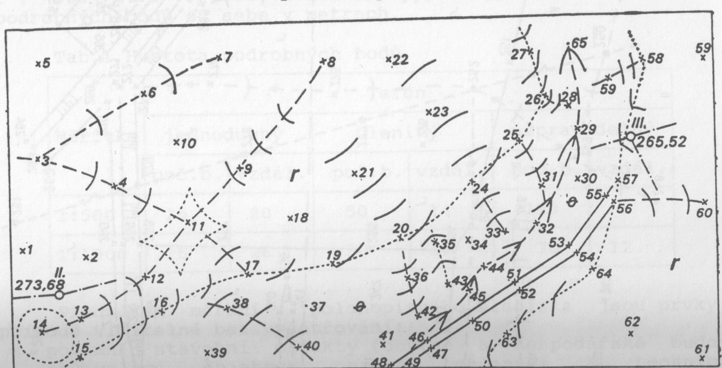
Podrobné měření výškopisu - tachymetrie.
Měřický náčrt

Slide 22
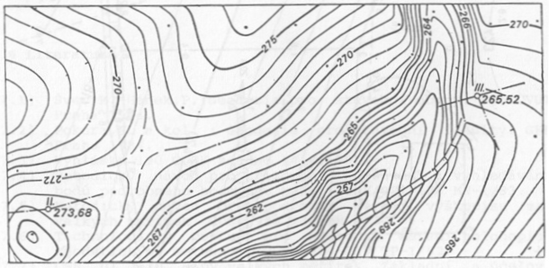
Podrobné měření výškopisu - tachymetrie.
Tvorba tachymetrického plánu
  Polohopis
  Výškopis
  Výpočet zápisníku.
  Zobrazení souřadnicové sítě.
  Zobrazení stanovisek.
  Zobrazení podrobných bodů.
  Vyznačení výšek podrobných bodů.
  Vykreslení polohopisu.
  Konstrukce a číslování vrstevnic.
  Mapové značky a popis.
  Výtah výkresu.

Slide 23
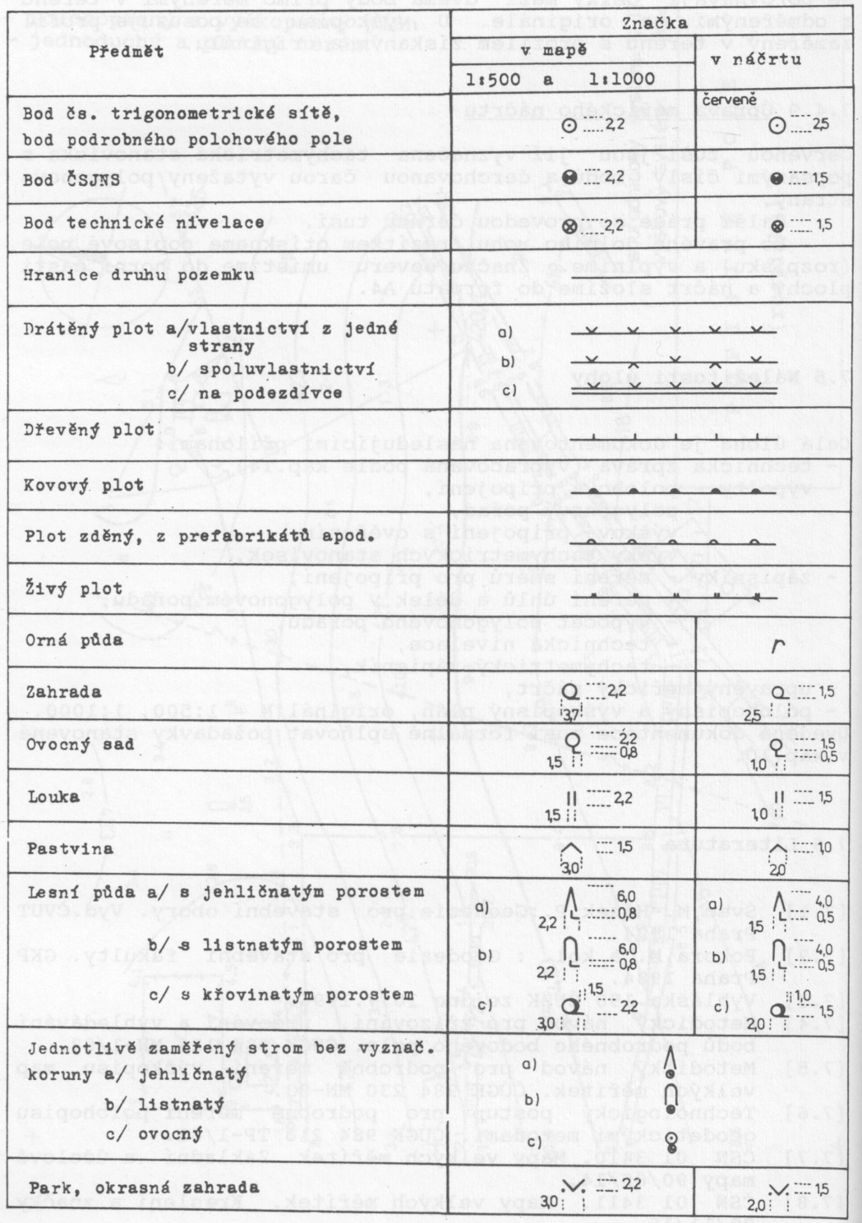
Podrobné měření výškopisu - tachymetrie.
Tvorba tachymetrického plánu
  Mapové značky a popis.
  (příklad, neplatné; různé pro různé
  účely).

Slide 24
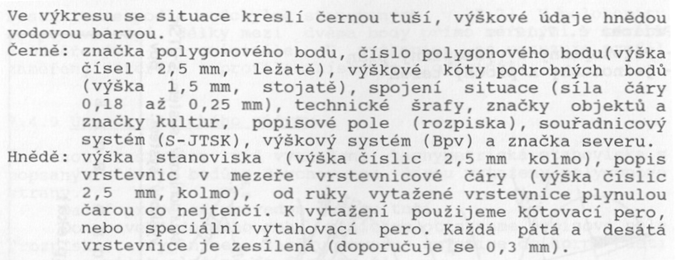
Podrobné měření výškopisu - tachymetrie.
Tvorba tachymetrického plánu
  Výtah výkresu.

Slide 25
Podrobné měření výškopisu - tachymetrie.
Kontrola kvality
  Bodová zkouška
  Profilová zkouška
  Plošná zkouška

Slide 26
Podrobné měření výškopisu - tachymetrie.
Možnosti současných polních výpočetně – měřických systémů
Registrace,
průběžný výpočet (tzv. měření v souřadnicích),
tvorba kresby přímo v terénu,
načítání podkladů z CAD systémů,
dokumentace bodu fotografiemi, textem či doplňkovou kresbou,
automatické cílení (one-man systém; robotic).

Slide 27
Konec

